Slide 1
স্বাগতম

Slide 2
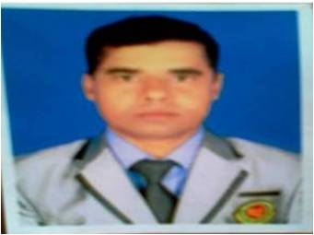
পরিচিতি
শিক্ষক
মোঃ জাহাঙ্গীর আলম।
সহকারী শিক্ষক,
বি ডি পি মাধ্যমিক বিদ্যালয় , গাজীপুর।
শ্রেণি- নবম / দশম।
বিষয় – শারীরিক শিক্ষা,স্বাস্থ্য বিজ্ঞান ও খেলাধুলা ।
অধ্যায় – পঞ্চম।
পাঠ- এক ।

Slide 3
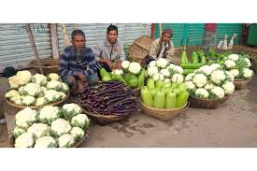
নিচের খাবারে আমরা কি পাই ?

Slide 4
পাঠ ঘোষণা ।
উপরোক্ত খাবারে আমরা বিভিন্ন
ধরনের পুষ্টি পাই।
তা হলে আজকের আমাদের পাঠের
বিষয় হবে পুষ্টির ধারণা ।

Slide 5
শিখনফল
পুষ্টি সম্বন্ধে ধারণা লাভ করতে পারবে ।
পুষ্টি হীনতার কারণ জানতে পারবে ।
পুষ্টির গুণাগুণ জানতে পার বে ।
পুষ্টিকর খাবার গুলোর নাম জানতে পারবে ।

Slide 6
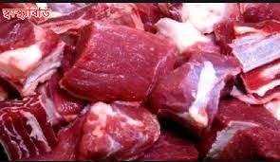
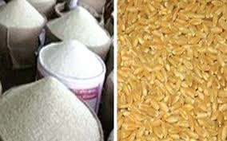
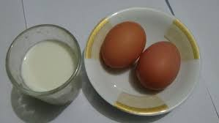
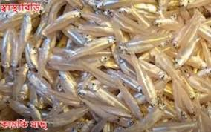
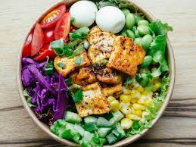
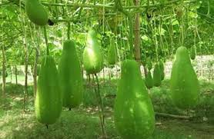
পুষ্টিকর খাবারের ব্যাখ্যা।
খাদ্যের উপাদান ছয়টি ; আমিষ , শর্করা
স্নেহ , ভিটামিন, খনিজ পদার্থ , পানি।
মাছ , মাংস, ডিম, দুধ, ডাল, লবন, গম,
চাল, মধু, লালশাক, কচু, আমলকী ,।
এই খাবার গুলো রুটিন মত খেলে ;
রোগ প্রতিরোধ করে, দেহের গঠন-
বৃদ্ধি সাধন, রক্ত চলাচল, দেহের ক্ষয়-
পূরণ , তাপ শক্তি উৎপাদন করে।
বেঁছে থাকার জন্য এই খাবার গুলো
অত্যন্ত প্রয়োজন, এর ব্যতিক্রম হলে পুষ্টি হীনতায় ভোগবে।

Slide 7
দলীয় কাজ
গ্রুপ-ক) খাদ্যের উপাদান কয়টি ও কি কি ?
খ) আমিষ জাতীয় খাবারের নাম লিখ ?
গ) “ সুস্থ্য দেহ সুন্দর মন “ ব্যাখ্যা কর ?
ঘ) পুষ্টি হীনতার দুইটি কারণ লিখ ?

Slide 8
মুল্যায়ন
সীমা তুমি বলতো মাছ কোন জাতীয় খাবার ?
প্রিতম তুমি বলতো দেখি বাদাম কি ধরনের খাবার ?
কে পার সব খাদ্যের উপাদানের নাম গুলো ?

Slide 9
বাড়ির কাজ
পুষ্টির ধারণা , পুষ্টির উৎসের নাম,
প্রত্যেক প্রকার গুলো, লিখ ।
পুষ্টির কারণ গুলো লিখে রাখবে।
পুষ্টি হীনতা প্রতিকার করা যায়
এমন কত গুলো দিক বের কর ।

Slide 10
ধন্যবাদ

